Slide 1
Projeto Nós Propomos!
Escola Profissional da Horta Sistemas de Informação Geográfica
Cidadania, Sustentabilidade e Inovação na
Educação Geográfica
2014/15
Formandos: Daniela Pereira nº2 Isabel Furtado nº5 José Vargas nº7 Rute Pimentel nº16
4 de Maio de 2015

Slide 2
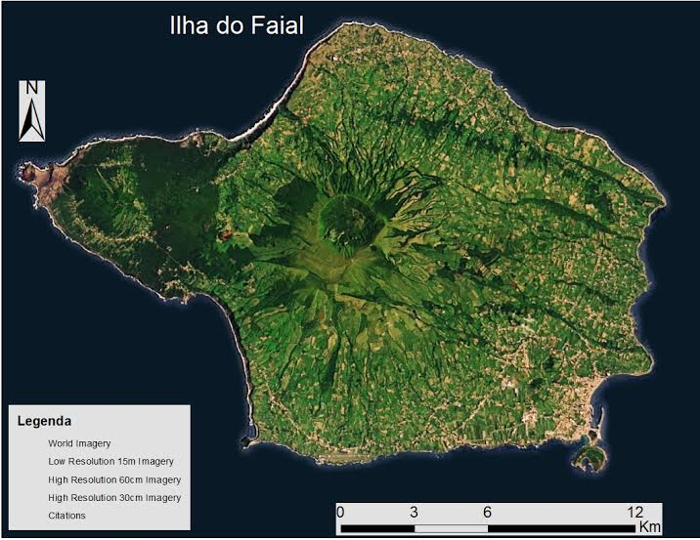
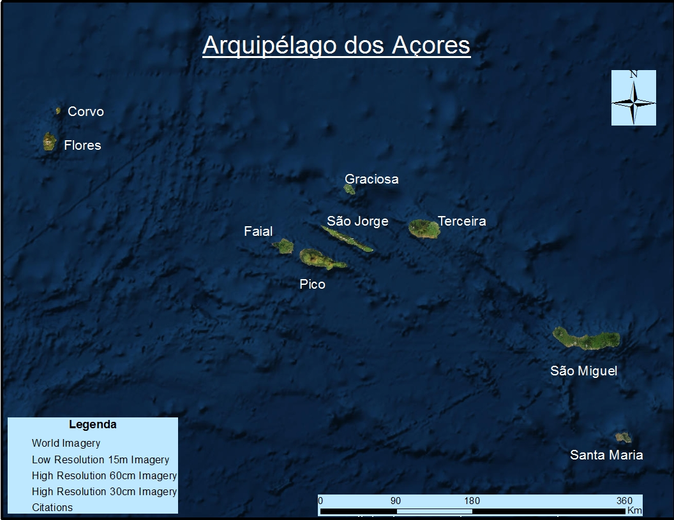
Enquadramento Geográfico
A ilha do Faial faz parte do grupo central do Arquipélago.
Está localizada a 66 milhas náuticas da Terceira, 4,5 milhas náuticas do Pico e 11 milhas de São Jorge.
Com uma área de aproximadamente 172 km² ,a ilha tem 15038 mil habitantes, sendo a cidade da Horta a sede do único concelho da ilha.
A ilha é designada de Ilha Azul pela abundância das hortênsias que bordejam as estradas e dividem os campos e as pastagens em sebes de flores.
Com uma população que ronda os 250.000 habitantes, os Açores são um arquipélago português situado no Oceano Atlântico.
O arquipélago constitui a Região Autónoma dos Açores, uma das duas regiões autónomas de Portugal, sendo a outra a Região Autónoma da Madeira.
Fonte: Escola Profissional da Horta (EPH) – Curso Sistemas de Informação Geográfica (SIG)

Slide 3
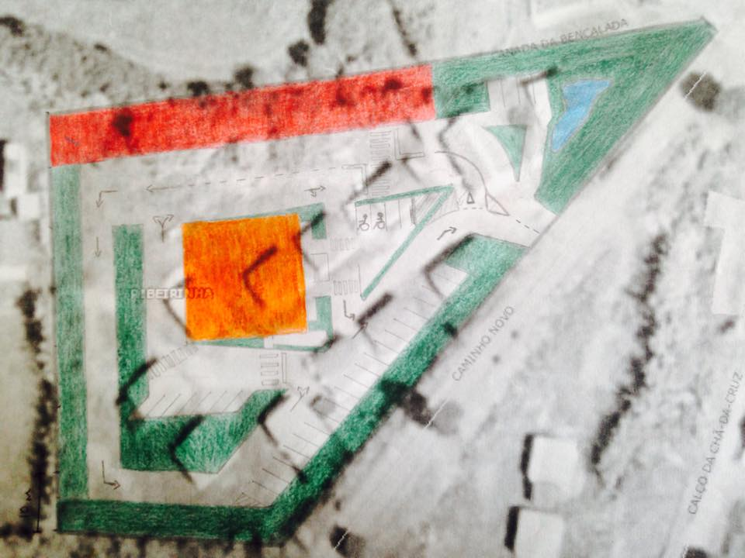
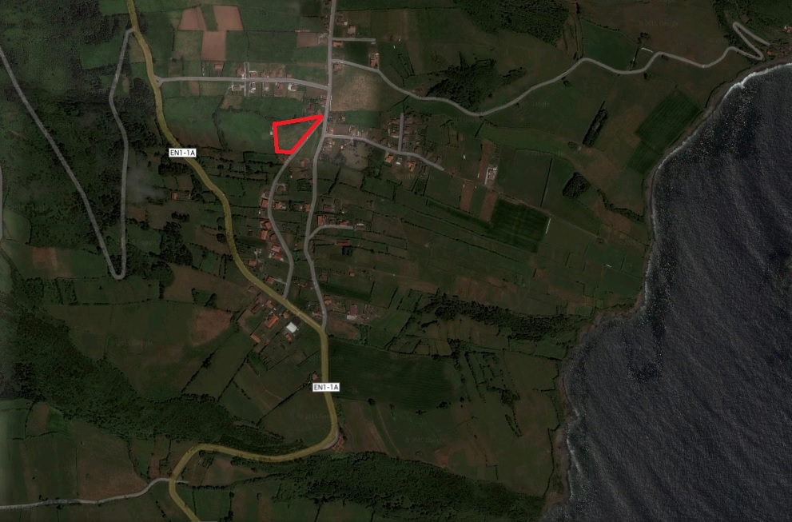
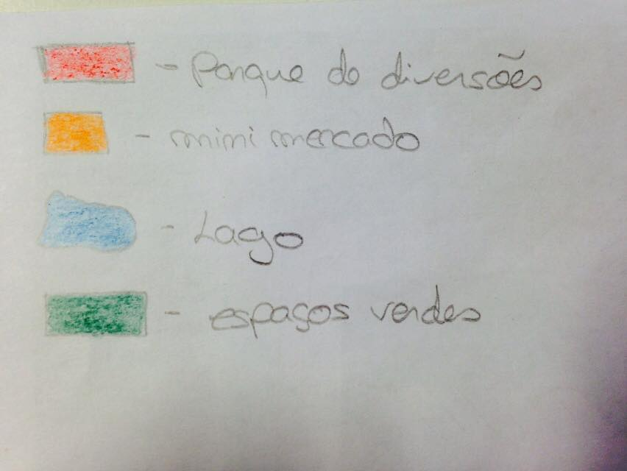
Proposta
Na área comercial-mercado, poderá existir uma loja de produtos turísticos da Freguesia da Ribeirinha e da Ilha em geral, pastelaria, talho, peixaria, frutaria, florista e uma mercearia, mas o mais importante é a colocação de um multibanco que irá servir para as pessoas se deslocar a um sítio mais perto, para fazerem as suas compras ou levantar o seu dinheiro.
Terá um pequeno parque de lazer pois é preciso para a população desfrutar dos espaços verdes, e também para a diversão das crianças.
Em grupo vamos prever a construção de um Minimercado, identificar problemas que são significativos, na área da Ribeirinha, aproveitando um terreno urbano e propondo a sua reabilitação .
O minimercado vai servir para que as pessoas se possam deslocar a um sítio mais perto, para fazer as suas compras. Precisamos também de um pequeno parque de estacionamento para as pessoas que vão de carro.

Slide 4
Obrigado pela
vossa atenção

